Slide 1
CryptoDay 2012:
Off-path Interception, Modification and Poisoning Attacks
Amir Herzberg
Works with Yossi Gilad, Haya Shulman
Network Security Group
Computer Science Department, Bar Ilan University

Slide 2
Off-Path Attacks: Agenda
Attackers: Off-path vs. MitM
Off-path IP Fragments attacks: killing, intercepting, replacing
Off-path DNS Poisoning:
  By fragment attacks
  By NAT-derandomization
Other off-path attacks

Slide 3



MitM Attacker Model
Correct attack modeling is critical
Classical, conservative model: MitM
  Monster-in-the-Middle
  Can eavesdrop, modify, inject, block, monitor:
  Wouldn’t crypto prevent these threats?
    Not all threats: MitM can still block and monitor
    And: crypto is (yet) rarely deployed (correctly)
      Goals: Motivate, ease deployment
  Can attackers really be MitM ?
בוב, אני אוהבת אותך! אליס
בוב, אני עוזבת אותך. אליס
אליס, נמאס לי ממך. בוב

Slide 4


Internet: Networks and Routers
Off-path Oscar
אוסקר
6.6.6.6
רשת 4.4.4
רשת 6.6.6
רשת 1.1.1
רשת 3.3.3
אליס
2.2.2.5
רשת 2.2.2
רשת 5.5.5
בוב
3.3.3.7

Slide 5

Off-path Attacker Model
MitM attacks require control on-path control
Reality: most attackers are off-path
  Can (`only’) spoof: use fake sender identity
But is it feasible to spoof?
בוב, אני אוהבת אותך! אליס
בוב, אני עוזבת אותך! אליס
Alice

Slide 6


Is IP-spoofing (still) feasible?
Routers rarely validate source IP address
ISPs are supposed to (ingress-filter, RFC2827)
But: many do not → spoofing is (still) feasible

Slide 7
Off-path Attacker Model
MitM attacks require control on-path control
Reality: most attackers are off-path
  Can (`only’) spoof: use fake sender identity
  Don’t underestimate off-path Oscar!
    Off-path attacks: DoS, spoofing, become MitM!
  But: defending against off-path seems easy!
בוב, אני אוהבת אותך! אליס
בוב, אני עוזבת אותך! אליס
Alice

Slide 8
Random-Cookie Authentication
Off-path Oscar cannot eavesdrop
So; easy to authenticate traffic:
add random identifier (cookie)
Surely, useless against MitM
Yet, basis for many security mechanisms:
  Many websites, TCP, DNS…
בוב?
אליס? תשלחי לי עם עוגיה ירוקה עם סוכריות ורודות
בוב, אני אוהבת אותך! אליס [עוגיה: ירוקה עם סוכריות ורודות]
בוב, אני עוזבת אותך! אליס [עוגיה? אולי שוקולד?]
Alice

Slide 9

בפני איזה תוקף צריך להגן?
אוסקר הזייפן (Off-path Oscar): יכול לשלוח חבילות מזויפות
  לא יכול: לחסום, לשנות, לחשוף חבילות שנשלחו לאחרים
קל להגן – מזהה אקראי בבקשה, מועתק ובתשובה
"מפלצת באמצע" (Monster-in-the-Middle): חייבים קריפטוגרפיה
  יכולה לחסום, לשנות, לזייף ולחשוף:
מזהה: 12345
?www.bob.com מה הכתובת של:
Alice
היא: 6.6.6.6
אבל מה המזהה??
www.bob.com הכתובת של:
אוסקר: 6.6.6.6
מזהה: 12345
?www.bob.com מה הכתובת של:
היא: 6.6.6.6. מזהה: 12345
הכתובת

Slide 10
What can Oscar do?
Obtain MitM capabilities
  Route via Oscar
  Map to Oscar: poison DNS [H+Shulman12]
Or, Off-path attacks
  Off-path intercepting and injecting [GiladH11]
  Off-path traffic analysis [GiladH12]
  Off-path covert channels (for Bots)
  `Social’ attacks, e.g., phishing, Nigerian scams
    How can Johnny login safely? [H+Margulis11,12]
  Denial/degradation of Service (DoS) […]

Slide 11
… and today:
Obtain MitM capabilities
  Route via Oscar
  Map to Oscar: poison DNS [H+Shulman12]
Off-path attacks
  Off-path intercepting and injecting [GiladH11]
  Off-path traffic analysis (darknets) [GiladH12]
  Off-path covert channels (for Bots)
  `Social’ attacks, e.g., phishing, Nigerian scams
  Denial/degradation of Service (DoS)

Slide 12
Off-Path Attacks: Agenda
Attackers: Off-path vs. MitM
Off-path IP Fragments attacks:
killing, intercepting, replacing
Off-path DNS Poisoning:
  By fragment attacks
  By NAT-derandomization
Other off-path attacks

Slide 13

פרוטוקול האינטרנט: פיצול חבילות
לכל רשת יש מגבלה על גודל חבילה מירבי (MTU) , בבתים
מה אם צריך להעביר חבילה גדולה יותר מהמגבלה?
נפצל אותה לשתיים
ונחבר מחדש אצל בוב
MTU_{2.2.2}=
1500B
MTU_{5.5.5}=
1000B
רשת 3.3.3
רשת 2.2.2
רשת 5.5.5
בוב
3.3.3.7
אליס
2.2.2.5
From: 2.2.2.5
To : 3.3.3.7
בוב, אני כל כך...
בוב, אני
כל כך
אוהבת
אותך!
From: 2.2.2.5
To : 3.3.3.7
בוב, אני כל כך אוהבת אותך!
From: 2.2.2.5
To : 3.3.3.7
...אוהבת אותך!

Slide 14

חיבור מחדש: זהירות מטעויות!
בוב מקבל חלקים של חבילות שונות
איך נרכיב את כולן מחדש בלי לטעות ולערבב?
נזהה חלקים של אותה חבילה:
  לפי כתובת שולח ומקבל, ואיזה פרוטוקול
  זה לא מספיק! נוסיף גם מזהה חבילה IP-ID
רשת 3.3.3
רשת 2.2.2
רשת 5.5.5
בוב
3.3.3.7
אליס
2.2.2.5
בוב, אני
כל כך...
34
34
אוהבת
אותך!
בוב, אני
כל כך
רוצה
מקרר
בוב, אני כל כך אוהבת אותך!
בוב, אני
כל כך
אוהבת
אותך!
34
35
35
החלטתי שאני לא רוצה מקרר
החלטתי שאני לא...
... רוצה
מקרר
35

Slide 15
IP Fragmentation and IP-ID
Different nets have different max pkt size
Router may need to fragment packet
Identify frags of same pkt using IP-ID
  16 bits
  In Windows (and other Oss): sequential IP-ID
רשת 3.3.3
רשת 2.2.2
רשת 5.5.5
בוב
3.3.3.7
אליס
2.2.2.5
בוב, אני
כל כך...
34
34
אוהבת
אותך!
החלטתי
שאני לא
רוצה
מקרר
בוב, אני כל כך אוהבת אותך!
34
35
35
החלטתי שאני לא רוצה מקרר
החלטתי שאני לא...
... רוצה
מקרר
35

Slide 16
Replacing 2nd fragment
(and cookie grabbing) [GiladH11]
אוסקר
6.6.6.6
From: 2.2.25
To : 3.3.3.7
מתה על אוסקר!
רשת 4.4.4
34
רשת 6.6.6
רשת 1.1.1
בוב
3.3.3.7
רשת 3.3.3
רשת 2.2.2
רשת 5.5.5
From: 2.2.2.5
To : 3.3.3.7
בוב, אני כל כך...
From: 2.2.2.5
To : 3.3.3.7
בוב, אני כל כך אוהבת אותך!
34
בוב, אני כל
כך מתה
על אוסקר!
אליס
2.2.2.5
34
From: 2.2.2.5
To : 3.3.3.7
...אוהבת אותך!
34

Slide 17

Sometimes, ID Exposing Is Easy!
Allowing even to replace 2nd fragment! [fix checksum?]
For globally-sequential IP-ID senders
  Observe any packet from the sender
For per-dest-seq IP-ID, with zombie behind NAT also intercept fragments!
10.0.6.66
1.2.3.4
10.0.6.78
Oscar
Omar
Oscar
Globally-sequential IP-ID
Per-dest-sequential IP-ID

Slide 18



Intercepting (by replacing 2nd frag)
SrcIP=Alice, DstIP=NAT,
ID=i+1, Offset=1480, MF=0
A. Src-IP=Alice, Dst-IP=NAT,
ID=i+1, Offset=0, MF=1, Dst-port: Bob’s
discarded
B. SrcIP=Alice, DstIP=NAT,
ID=i+1, Offset=1480, MF=0
cached
SrcIP=Alice, DstIP=NAT, ID=i+1,
Offset=0, MF=1, Dst-port: Zombie’s, No chksum
mis-associated
with Alice frag. B
Defrag &
forward to Zombie
Notes:
NAT assigns an external port to src,dst pair. How can mal identify Zombie’s external for Alice port?
All-But-First fragment interception attack
There is also an All-But-Last variant..

Slide 19

Fragment Interception: Results
Results for IP tables based NAT

Slide 20
Attacking per-destination IP-IDs?
Globally-sequential IP-IDs are common: Windows, default of FreeBSD, more…
Most others (Linux) use per-dest IP-IDs
What then?
  Easy: if there is NAT (shown before)
  Harder: fragmentation in tunnel [GiladH11]
    By detecting loss of packet
    Improve efficiency with `meet in the middle’
    Extend attack for `puppet` (sandboxed malware)

Slide 21
Off-Path Attacks: Agenda
Attackers: Off-path vs. MitM
Off-path IP Fragments attacks:
killing, intercepting, replacing
Off-path DNS Poisoning:
  By fragment attacks
  By NAT-derandomization
Other off-path attacks

Slide 22
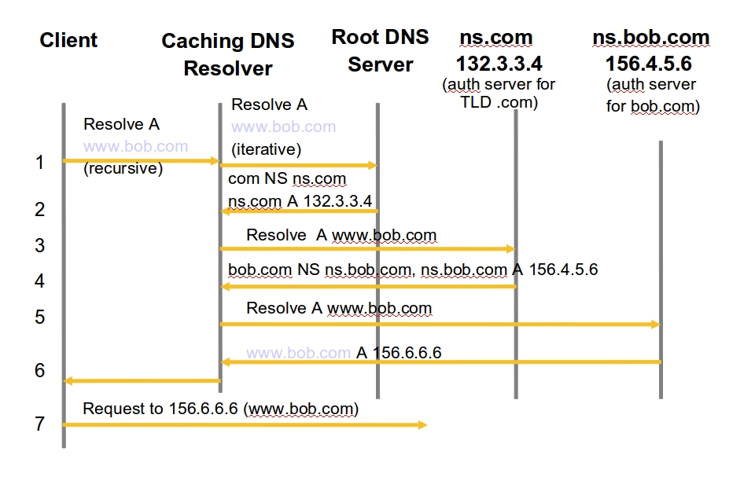
Domain Name System (DNS)
DNS Goals:
correctness
and
availability

Slide 23
MITM via DNS Poisoning
DNS: Map Domain Names to IP addresses
DNS Poisoning: Oscar becomes MITM!
  Web spoofing / phishing attacks
  Corrupt domain-based authentication:
    Cookies, blacklist responses,…
5. DstIP=6.6.6.6
Dear Bob, …
3. bob.com→6.6.6.6
1. bob.com=?
2. bob.com=?
4.
bob.com→6.6.6.6
Bob.com
129.4.4.5
DNS Resolver
Notes:
DNS (Cache) Poisoning Attacks: attacks injecting false information into the DNS, e.g. causing resolution of one IP address, e.g. www.paypal.com, to an IP address controlled by the attacker. If this is then used to trick user into believing a fake site, this is called a pharming attack.

Slide 24
Cookies against Poisoning
Main defences: random `cookies’ with req’
`Cookies’ copies in response
Till ‘08: often merely 16-bit ID field
  Not always even random…
5. DstIP=6.6.6.6
Dear Bob, …
3. bob.com→6.6.6.6
1. bob.com=?
2. bob.com=?
4.
bob.com→6.6.6.6
3. bob.com→1.2.3.4
DNS Resolver
Notes:
DNS (Cache) Poisoning Attacks: attacks injecting false information into the DNS, e.g. causing resolution of one IP address, e.g. www.paypal.com, to an IP address controlled by the attacker. If this is then used to trick user into believing a fake site, this is called a pharming attack.

Slide 25
Kaminsky’s
DNS
Poisoning
Attack
[Black-
-Hat08]
Resolver
5.5.5.5
Eve
6.6.6.6
ns.V.com
1.2.34
Step
Alice
A?$1.bob.com
1
A?$1.bob.com, ID=i
2
Id=1, … bob.com → 6.6.6.6
Id=2, … bob.com → 6.6.6.6
………………………………
Id=65536, … bob.com → 6.6.6.6
3
A?bob.com
4
bob.com → 6.6.6.6
5

Slide 26
Antidotes to DNS Poisoning
Short-term, entropy increasing defenses:
  Unilateral (in resolver); against off-path attacker
    Supported by most resolvers
  Randomise: Source port, src/dst IP, DNS query
Long-term defense: DNSSEC [RFC4035]
  Cryptographic signatures - against MitM
  Changes to resolver and name-server
  Since ‘97 but not yet widely deployed
  Root + TLDs (83/271 TLDs), ~2% of domains
  Permissive resolvers, signed `island` zones
  Long responses - Often fragmented!

Slide 27
DNSSEC causes poisoning?
Traditional DNS: short responses (<512B)
  Never fragmented
EDNS: allows long responses (DNSSSEC)
Attacker can forge second/first fragment:
  Poison DNS records:
    DNSSEC not validated: permissive resolvers, islands, …
    Mapped non-existing subdomains (if opt-out) → steal cookies
    Spoofed name server – traffic analysis, covert channel
  Drop (fragmented) DNS responses

Slide 28
DNS Poisoning and DNSSEC
DNSSEC: protects integrity of responses
  Prevents poisoning - even against MitM
    But only if fully, properly deployed
  But: slow, partial deployment → (many?) years
Attack above requires fragmented response
  Most DNS responses are not fragmented
  But DNSSEC causes long, fragmented responses
    Incomplete deployment: poisoning possible
    Fully, properly deployed: DoS, traffic-analysis possible!
And Till DNSSEC ?
  `Patched security’ against off-path attackers
  Other attacks… [H+Shulman, Esorics’12]

Slide 29
Poisoning name server of ORG top-level domain
Resolver
5.5.5.5
Eve
6.6.6.6
ns.V.com
1.2.34
Step
Alice
… ns.org A 6.6.6.6
Dnskey ? ORG
Dnskey ? ORG
Cache
A?www.bob.org
bob.com → 6.6.6.6

Slide 30
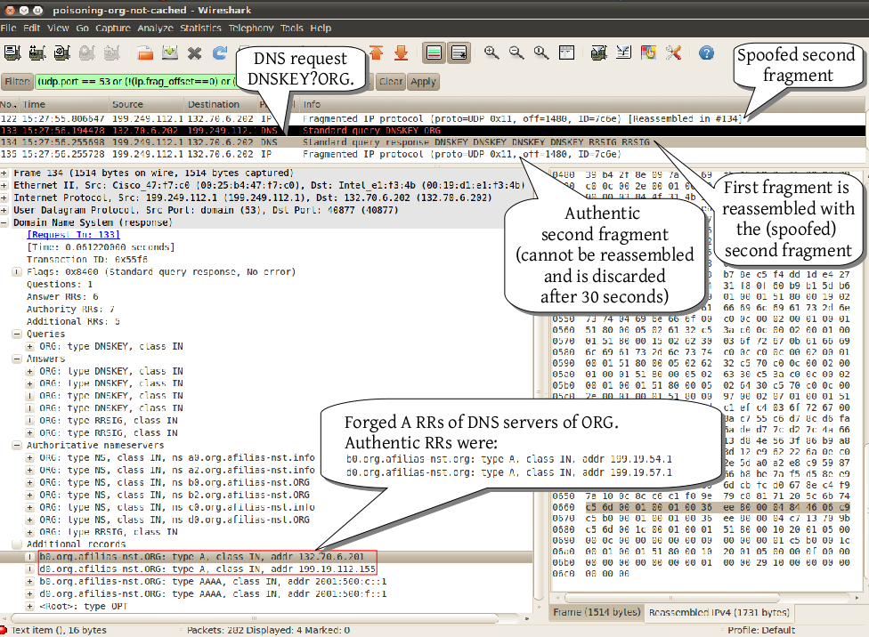
Fragmentation Considered Poisonous

Slide 31
Off-Path Attacks: Agenda
Attackers: Off-path vs. MitM
Off-path IP Fragments attacks:
killing, intercepting, replacing
Off-path DNS Poisoning:
  By fragment attacks
  By NAT-derandomization
Other off-path attacks

Slide 32
Source Port Randomisation
Main anti-poisoning defense (till DNSSEC)
Send requests from random/unpredictable ports [Bernstein2002, RFC5452]
Port field - 16 bits
Increases the search space ~ 2³²
But, many resolvers are behind NAT devices
Security depends on port assignment of the NAT
Trivial: predictable allocation vulnerable (e.g., seq.)
We show attacks on many NATs, allocation methods
  All: graded `great security` by VeriSign’s PortTest !

Slide 33
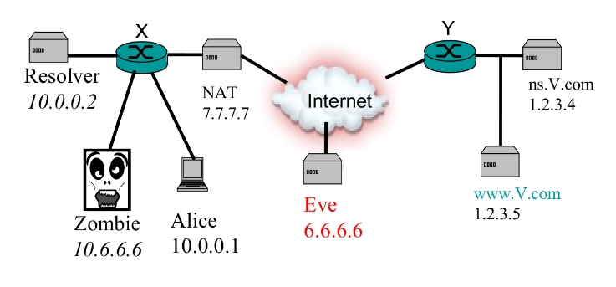

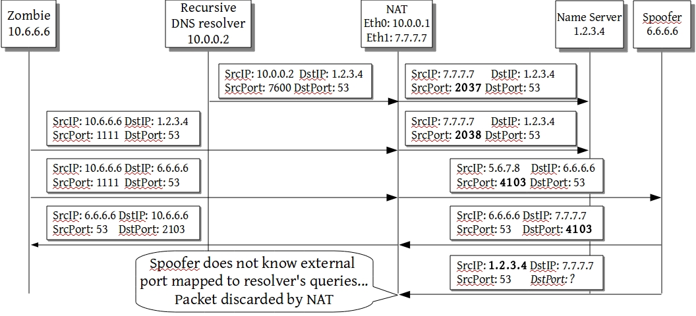
Source Port Randomisation
How resolver, NAT select ports?
Goal: unpredictably
Few methods; today: per-dest incrementing (Linux)
Initial port is random; can attacker predict port?

Slide 34
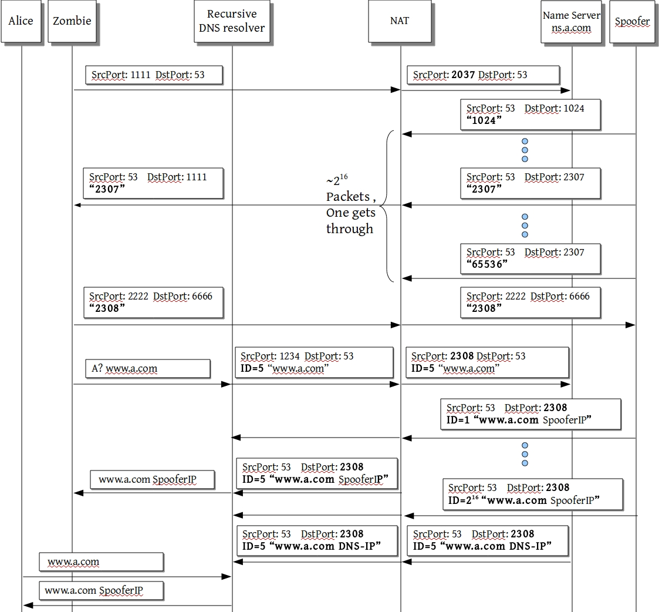
Source Port deRandomisation
Zombie sends UDP packet
to DNS server
  Hole in NAT
Spoofer sends 2¹⁶ packets each containing dest port
  One gets through to zombie
  Zombie replays it to spoofer
Spoofer sends 2¹⁶ fake DNS responses, for each ID
  Response with correct ID is accepted and cached

Slide 35
NATs and Our Attacks
Attack | Allocation | NAT
Predict | Random-then-seq’ | Linux NetFilter with `-random’
Predict | Preserving-then-seq’ | Linux NetFilter (default)
Predict | Random-then-seq’ | Windows XP ICS SP3
Trap | Preserving-then-random | Windows WinGate
Trap | Preserving-then-random | Cisco IOS
Trap | Random (unlimited) | Cisco ASA
none | Random (restricted) | Checkpoint FW-1

Slide 36
Off-Path Attacks: Agenda
Attackers: Off-path vs. MitM
Off-path IP Fragments attacks:
killing, intercepting, replacing
Off-path DNS Poisoning:
  By fragment attacks
  By NAT-derandomization
Other off-path attacks
Conclusions

Slide 37
Other off-path attacks
Spying in the dark: TCP and Tor traffic analysis [GiladH:PETS12]
  Off-path detection of TCP connections
  Mixed detection of Tor connections
    Eavesdropping on client, off-path on server
    May be possible to make off-path
  See poster!
Other results
  Off-path TCP injection [GiladH:WOOT12]
  On-going: off-path DoS, covert channel, …

Slide 38
Also at BIU Net-Sec Group
Anonymization
  Anonymous authenticated communication
    Cyber incidents reports
Network-based Bot (malware) Detection
Denial/degradation of Service (DoS)
  Attacks, defenses… ([GevaH11],[AbramovH11])
Secure electronic-commerce and banking
  Auctions, fund-transfer, payments,…
Software security
Notes:
Many of the problems of Internet security are related to the original motivations and circumstances in the early phases of the Internet.

Slide 39
מסקנות
"בית בונים על יסודות יציבים" [גולדרייך, מהנדס]
  עדיף להשתמש בקריפטוגרפיה במקום להניח הגבלות על התוקף.
צריך פרוטוקולים בטוחים
    בפני "מפלצת באמצע" – במקום להניח מגבלות שאולי ניתן לעקוף
    להשתמש (נכון) בקריפטוגרפיה , לנתח ולהוכיח בטיחות
    אבל גם למנוע עקיפת מגבלות, למשל: IP-ID "אקראי"
    ולהגן גם על זמינות ופרטיות התקשורת : לא רק קריפטוגרפיה

Slide 40
שאלות ?
עוגיות ?
עגבניות?
תודה!

Slide 41
קצת על ההפשטות ("רמאויות")
תשובות של שרתי שמות הן בד"כ קצרות ולא יחולקו
  אבל יש גם תשובות ארוכות
  ובעיקר: דווקא בשל הוספת חתימות קריפטוגרפיות, בעיקר לאחרונה
  הבעיה – כמובן – אינה בחתימות עצמן אלא רק בפרוטוקול
  יש גם מתקפה נוספת, שמסתמכת על חולשה אחרת לגמרי של נתבים
למה לא לשנות תשובות משרתי ה-WEB עצמם?
  נשלחות בפרוטוקול TCP שבד"כ מוצא את גודל החבילה המירבי ושולח חבילות בגודל זה, וכך נמנע מחלוקתן
האם באמת קל לחזות את ערך IP-ID?
  הרבה שרתי שמות סדרתיים-גלובלית, ורוב האחרים סדרתיים-ליעד.
  יש קשיים, למשל "רעש" (לקוחות אחרים), אבל החיזוי יעיל ואפקטיבי

